Slide 1
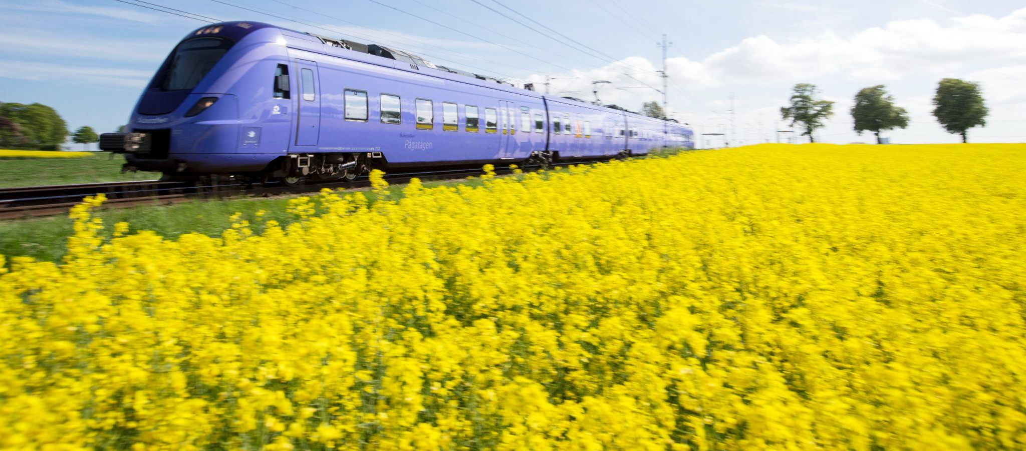

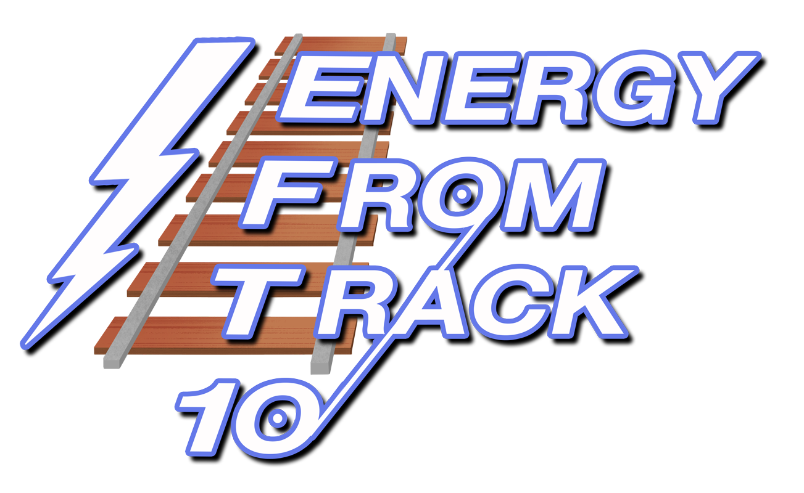
BMSL 9B

Slide 2
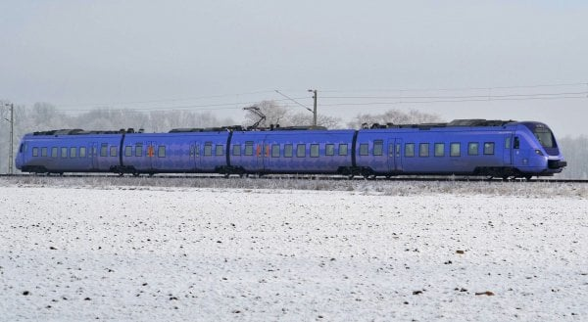
BMSL 9B
Energy from TRACK 10
ger den bästa energin från trakten
Tåg
Rörelseenergi
Ackumulator för
Capacitor med
Kabelbroms

Slide 3

Funktionalitet:
Energy from TRACK 10 fungerar i fyra enkla steg:
Kabelbroms
Vikterna höjs
Lagring och produktion
Distribution
De två nästa sidorna visar hur processen går till i mer detalj.

Slide 4
Fyra steg:
Steg 1: Kabelbroms
Ett tåg anländer till stationen. Istället för att använda sina egna bromsar, hakar tåget fast sig i en krok som är kopplad till en kabelbroms vilken sitter under rälsen.
Steg 2: Vikterna höjs
Kroken samt kabelbromsen sitter fast i en vajer som är kopplad till till ett torn med vikter. Gravitationen gör då att tåget bromsas in samtidigt som vikterna lyfts upp i tornet.
Steg 3: Lagring och Produktion
I vikttornet lagras lägesenergin i vikterna. Vikterna kan sedan släppas ned för att få våra turbiner som är kopplade till en generator att snurra. Generatorn omvandlar denna rörelseenergin till elektrisk energi.
Steg 4: Distribution
Elen distribueras sedan till elnätet. Vikterna kommer att släppas ned när det är brist med elektricitet, vilket jämnar ut energikurvan.

Slide 5
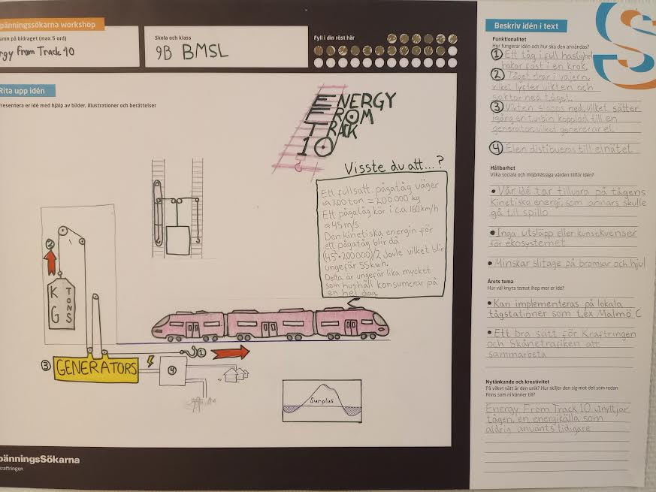
Kabelbroms
Vikterna höjs
Lagring och produktion
Distribution
Det här är vår skiss:

Slide 6
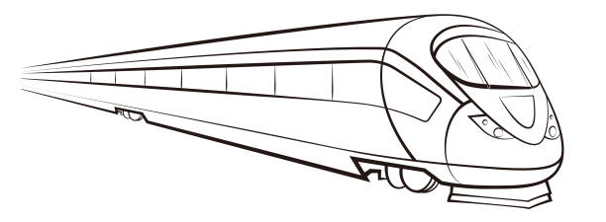
Hållbarhet
ENERGY FROM TRACK 10 tar tillvara på tågens rörelseenergi som annars skulle gå till spillo
Genom att använda en kabelbroms minskar vi slitage på tågets bromsar och hjul, vilket i sin tur minskar reperationskostnaderna
Vår ide är dessutom helt fossilfri och ger varken koldioxidutsläpp eller påverkar miljön runt omkring negativt

Slide 7
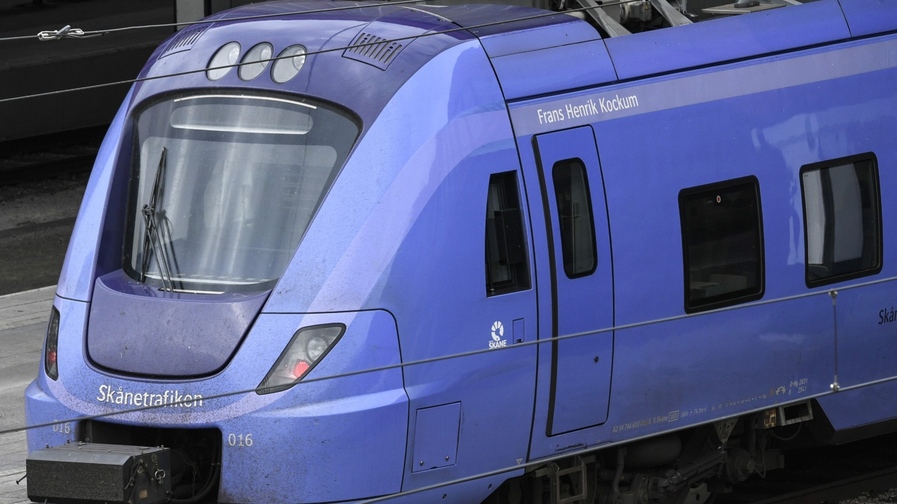



Årets tema
(Energi från trakten)
Vår uppfinning är relevant till årets tema eftersom att man kan implementera den på lokala tågstationer, som till exempel Lund C eller/och Malmö C.
Inte nog med det, uppfinningen är också ett bra tillfälle för Kraftringen och Skånetrafiken att samarbeta.
Dessutom låter “energy from track 10” precis som “energi från trakten”!

Slide 8

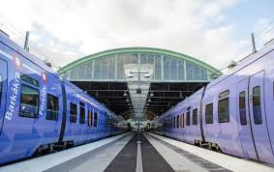
Nytänkande
Energy from T.R.A.C.K 10 utnyttjar tåg för att skapa energi vilket är en energikälla som inte använts tidigare.
Vår nya lösning på energiomvandling gör vår uppfinning nytänkande och kreativ eftersom det inte finns något liknande på marknaden.

Slide 9
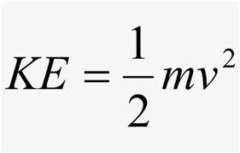

Visste du att…
Ett fullsatt pågatåg väger cirka 200 ton = 200 000 kg.
Ett pågatåg kör i cirka 160 km/h ≈ 45 m/s
Den kinetiska energin för ett pågatåg blir då (45²•200000/2) Joule ≈ 55 kWh, vilket motsvarar ungefär lika mycket som hushåll konsumerar på en hel dag.
Detta betyder om vi med Energy from TRACK 10 tar tillvara på all denna energi, så kan vi med varje tåg som stannar spara lika mycket el som ett hushåll konsumerar på en hel dag, om vi bortser från friktionen i systemet.

Slide 10
Tåg Rörelseenergi Ackumulator för Capacitor med Kabelbroms
Akronym: T.R.A.C.K
Tåg - Tåg är ett transportsätt som använder sig av energi för att driva tåget och hålla det i rörelse.
Rörelseenergi - Detta är den energi som är förknippad med ett föremåls rörelse. I fallet med tåg är det den energi som behövs för att sätta tåget i rörelse och upprätthålla dess hastighet.
Ackumulator - En ackumulator är en enhet som används för att lagra energi, vanligtvis i form av elektrisk energi. Inom tågteknik kan ackumulatorer användas för att lagra och återanvända energi, särskilt i system med bromsning.
Capacitor - En kondensator eller capacitor är en elektrisk komponent som används för att lagra elektrisk energi i ett elektriskt fält. De kan också vara en del av energilagringslösningar inom tågtransport, särskilt i system med elektriska drivkällor.
Kabelbroms - En kabelbroms är en typ av bromssystem som använder en vajer eller kabel för att applicera bromskraft och sakta ner eller stoppa rörelsen hos ett tåg.

Slide 11
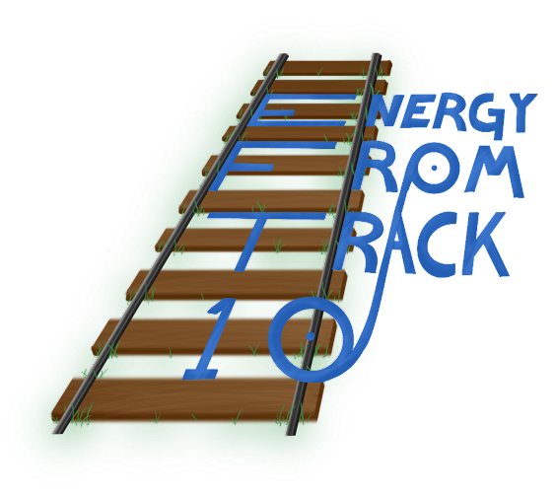
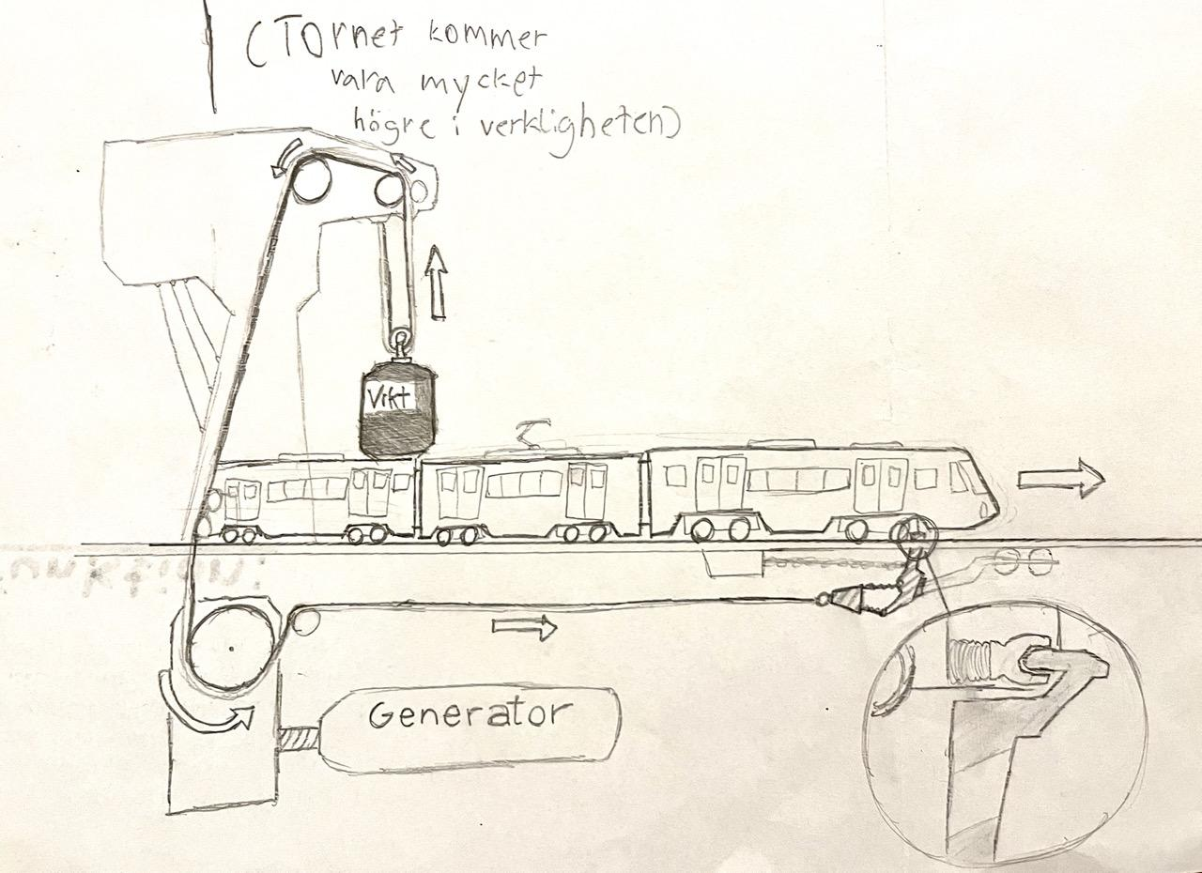
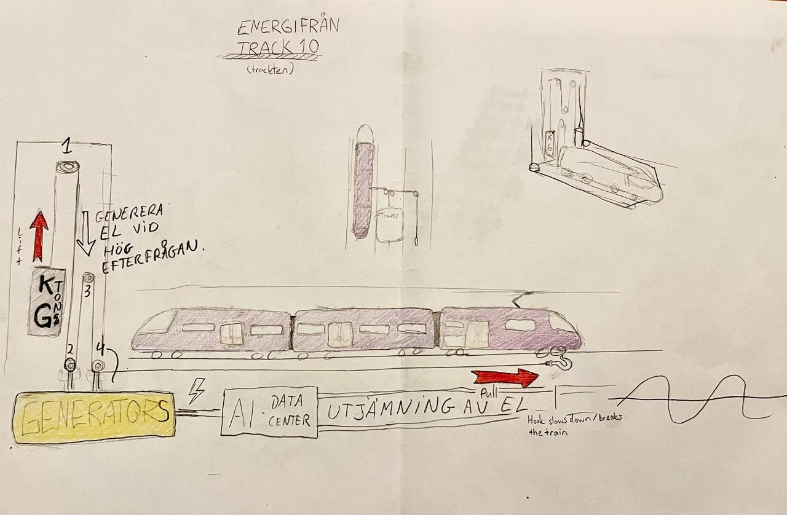
Våra första utkast:
Tåg
Rörelseenergi
Ackumulator för
Capacitor med
Kabelbroms

Slide 12
Tåg Rörelseenergi Ackumulator för Capacitor med Kabelbroms
RÖSTA PÅ BMSL 9B!!!!!!

